Slide 2

Intro

Slide 3
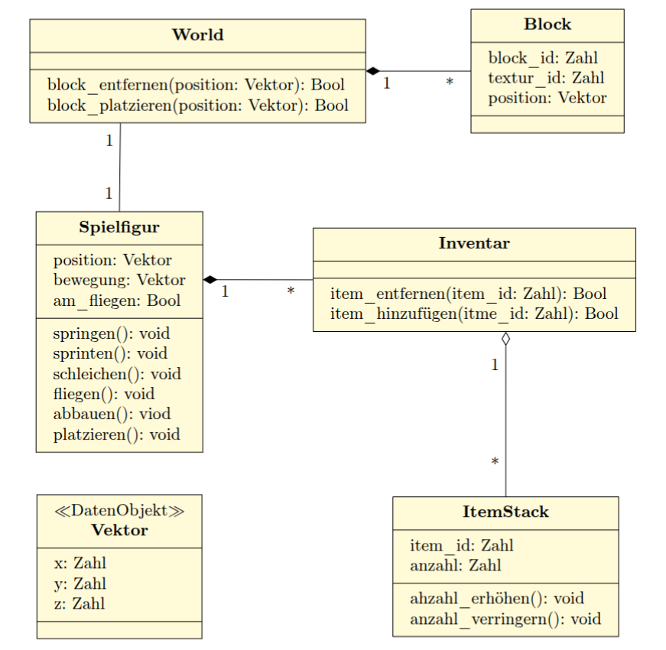
Domänenmodell

Slide 4
Designmodell

Slide 5
Use-Case Modell

Slide 6
Movement

Slide 7
GUI

Slide 8
Strukturen

Slide 9
Fazit

